Slide 1

Curso de Visualización
Lección 7.2. Creación de un Tablero de Información

Slide 2

7.2 Creación de un Tablero de Información
Creación del Tablero de Información
1. Diseño Preliminar:
Escogencia de Colores
UX y Títulos
Estructura de columnas y filas
2. Inclusión de Elementos de Información
¿Cuáles?
¿Dónde?
3. Integración entre Elementos – Definición de la Interactividad
Probar los elementos
Depurar interacciones
¿Es fluido?
Integrar todos los elementos
NO
SI
LISTO

Slide 3
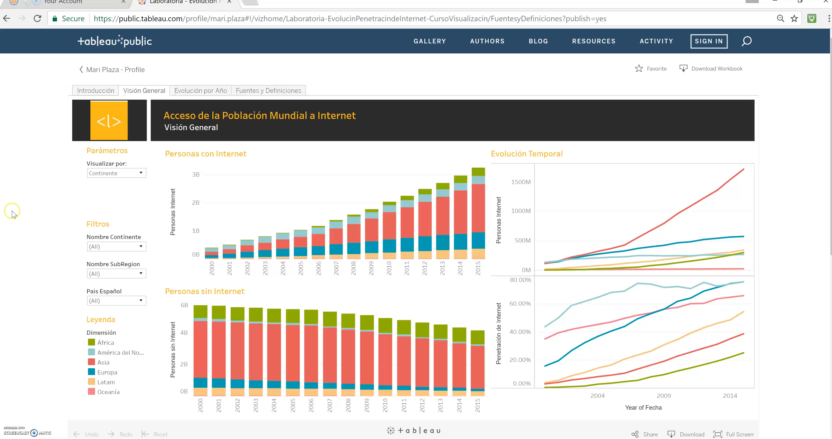
7.2 Creación de un Tablero de Información
¿Cómo hacemos el ejemplo?
(Parcialmente)

Slide 4
7.2 Creación de un Tablero de Información
TU TURNO

